Slide 1
Gömülü Sistemler Petalinux Tabanlı CORDIC HW/SW CoDesign
Mustafa Berk TAŞKIN
Hasan DEMİR
İlhan ERSOY
Ahmet Hazar HASPOLAT
Ömer Sait YORULMAZ

Slide 2
Giriş
Donanım hızlandırıcı olarak Xilinx’in CORDIC (COordinate Rotation Digital Computer) IP’si kullanıldığı ve işlemcinin hesap yükünü donanım hızlandırıcıya aktardığı bir proje yapılacaktır. Bu donanım tasarımı PL tarafında hazırlandıktan sonra Petalinux ortamından veriler aktarılacaktır.

Slide 3
Sistem Mimarisi
ZYNQ mimarisine sahip olan PYNQ geliştirme kartı üzerinde proje geliştirilecektir. ZYNQ’in PS (Processor) bölümü, tasarlanacak özel bir modüle UART donanımı ile Petalinux üzerinden verileri besleyip, sonucunu alacak şekilde tasarlanacaktır. Özel modülün giriş ve çıkışları aşağıda verilmektedir.
• clk, referans clock sinyali
• A[31:0] ve B[31:0] giriş sinyalleri
• C[31:0] çıkış sinyalleridir.

Slide 4
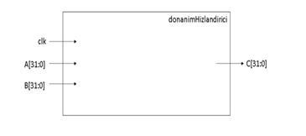
Bu modül içerisinde aşağıda verilen aritmetik işlemi yapan donanımı içermelidir. C = SQRT(SQRT(A^ 2 + B ^ 2) + A B) SQRT işlemi için CORDIC IP’si kullanılacaktır. CORDIC IP’sinde bulunan SQRT fonksiyonukullanılacaktır. AXI GPIO IP’si ile tasarlanan modülün giriş ve çıkışlarına bağlanacaktır. PS tarafında A ve B sayıları örnek olarak 64 ve 64 olarak ayarlanıp giriş verilip, sonuç doğru üretildiğinde geriye değer alınacaktır.

Slide 5
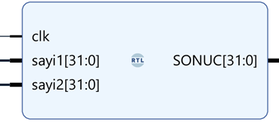

KULLANILAN YAZILIM
Donanım Hızlandırıcı:
Aşağıda donanım hızlandırıcı modulünün giriş ve çıkış sinyalleri gösterilmektedir:

Slide 6
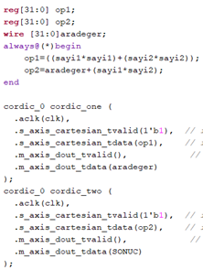
Donanım hızlandırıcı modulü içerisinde CORDIC alt modüllerini bulundurmaktadır.

Slide 7
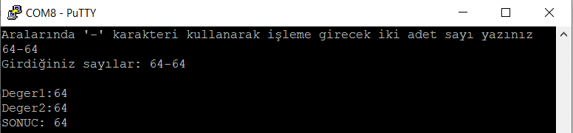
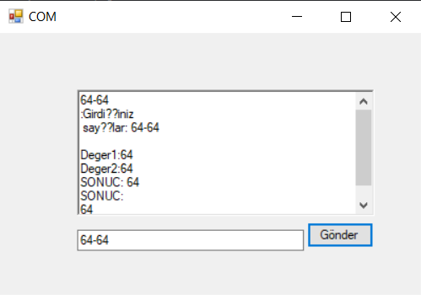
SONUÇLAR

